Slide 1
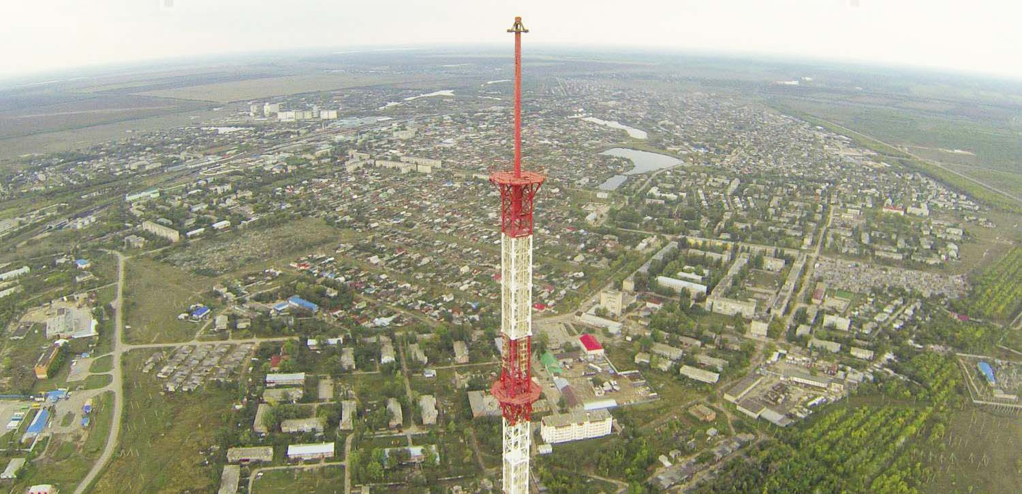
Бюджет для граждан
Ершовского муниципального района Саратовской области на 2021 год и плановые периоды 2022 и 2023 годов

Slide 2
Уважаемые жители Ершовского
муниципального района
Одна из основных целей бюджетной политики - обеспечение большей прозрачности, открытости и доступности бюджетного процесса для жителей
Ершовского муниципального района. Одним из инструментов обеспечения прозрачности и открытости бюджетного процесса для населения является реализация проекта – открытый бюджет. «Бюджет для граждан» - это аналитический материал, разрабатываемый в целях ознакомления граждан с основными целями, задачами и приоритетными направлениями бюджетной политики Ершовского муниципального района, обоснованиями бюджетных расходов, планируемыми и достигнутыми результатами использования бюджетных ассигнований.
Надеемся, что представление бюджета в понятной и доступной форме повысит уровень общественного участия жителей в бюджетном процессе Ершовского муниципального района.
«Бюджет для граждан» размещается на официальном сайте администрации
Ершовского муниципального района

Slide 3
Что такое бюджет ?
Доходы
поступающие в бюджет денежные средства, за исключением средств, являющихся в соответствии с Бюджетным кодексом Российской Федерации источниками финансирования дефицита бюджета.
Бюджетная политика
совокупность принимаемых решений, осуществляемых органами законодательной (представительной) и исполнительной власти мер, связанных с определением основных направлений развития бюджетных отношений и выработкой конкретных путей их использования в интересах граждан, общества и государства.
Расходы бюджета
выплачиваемые из бюджета денежные средства, за исключением средств, являющихся в соответствии с Бюджетным кодексом Российской Федерации источниками финансирования дефицита бюджета.
БЮДЖЕТ –форма образования и расходования денежных средств, предназначенных для финансового обеспечения задач и функций местного самоуправления
превышение доходов над расходами образует положительный остаток бюджета ПРОФИЦИТ
если расходная часть превышает доходную, то бюджет формируется с ДЕФИЦИТОМ

Slide 4
Текущий финансовый год
год, в котором осуществляется исполнение бюджета, составление и рассмотрение проекта бюджета на очередной финансовый год (очередной финансовый год и плановый период).
Межбюджетные трансферты
средства, предоставляемые одним бюджетом бюджетной системы Российской Федерации другому бюджету бюджетной системы Российской Федерации.
Очередной финансовый год
год, следующий за текущим финансовым годом.
Межбюджетные отношения
взаимоотношения между публично-правовыми образованиями по вопросам регулирования бюджетных правоотношений, организации и осуществления бюджетного процесса.
Плановый период
два финансовых года, следующие за очередным финансовым годом.
Отчетный финансовый год
год, предшествующий текущему финансовому году.
Публичные слушания
форма реализации прав населения муниципального образования (общественности) на участие в процессе принятия решений органами местного самоуправления посредством проведения собрания для публичного обсуждения проектов нормативных правовых актов муниципального образования и других общественно значимых вопросов.

Slide 5
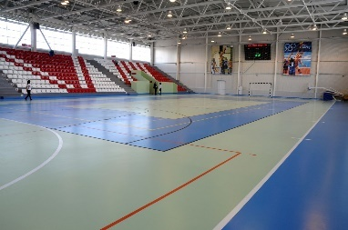
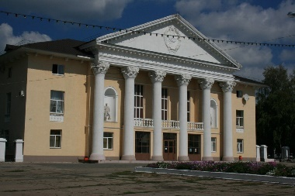
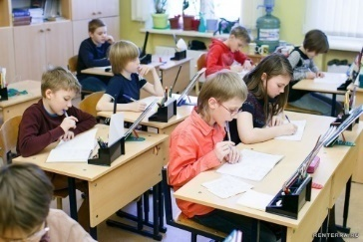
Гражданин, его участие в бюджетном процессе
Помогает формировать доходную часть бюджета
ГРАЖДАНИН
как налогоплательщик
ГРАЖДАНИН
как получатель социальных гарантий
Получает социальные гарантии – расходная часть бюджета (образование, ЖКХ, культура, социальная политика, физическая культура и спорт и другие направления социальных гарантий населению)

Slide 6
Нормативно-правовая база
Составление, рассмотрение, утверждение и исполнение местного бюджета осуществляется в соответствии с Бюджетным кодексом РФ, Уставом Ершовского муниципального района, Решением Собрания депутатов Ершовского муниципального района от 22 ноября 2017 года № 61-356 «Об утверждении Положения о бюджетном процессе в Ершовском муниципальном районе», проект Закона Саратовской области «Об областном бюджете на 2021 год и плановый период 2022 и 2023 годов» и проект Решения Собрания депутатов Ершовского муниципального района «О бюджете на 2021 год и плановый период 2022 и 2023 годов».
Основные сведения о межбюджетных отношениях
Межбюджетные отношения в Саратовской области регулируются Законом Саратовской области от 20 декабря 2005 года № 137-ЗСО «О межбюджетных отношениях в Саратовской области», в соответствии с которым межбюджетные трансферты из областного бюджета местным бюджетам предоставляются в форме:
- дотаций на выравнивание бюджетной обеспеченности;
- субсидий;
- субвенций для реализации полномочий органов государственной власти субъектов Российской Федерации;
- иных межбюджетных трансфертов.
Объем и распределение межбюджетных трансфертов из областного бюджета между муниципальными образованиями утверждается ежегодно Законом Саратовской области «Об областном бюджете» на очередной финансовый год и плановый период.

Slide 7
Административно-территориальное деление
Ершовский муниципальный район состоит из одиннадцати муниципальных образований: 1 городское поселение и 8 сельских поселений. Территория муниципального района заключается в границах, закрепленных действующим административно-территориальным устройством Саратовской области, площадью – 4300 км². Административный центр района – город Ершов.
В границы Ершовского муниципального района входят:
– муниципальное образование город Ершов: (город Ершов; поселок Учебный; поселок Прудовой; поселок Полуденный);
– сельские поселения: Антоновское муниципальное образование, Декабристское муниципальное образование, Марьевское муниципальное образование, Миусское муниципальное образование, Новокраснянское муниципальное образование, Новорепинское муниципальное образование, Новосельское муниципальное образование, Перекопновское муниципальное образование.

Slide 8
Организация и проведение публичных слушаний
В соответствии со статьей 28 Федерального закона от 6 октября 2003 года № 131-ФЗ "Об общих принципах организации местного самоуправления в Российской Федерации", статьей 12 Устава Ершовского муниципального района, Решением Собрания депутатов Ершовского муниципального района Саратовской области от 27 марта 2017 г. № 54-296 «Об утверждении Положения о порядке организации и проведения публичных слушаний в Ершовском муниципальном районе» с изменениями от 29 июня 2018 г. № 70-397, по проекту бюджета Ершовского муниципального района прошли 04 декабря 2020 года публичные слушания, что является одной из форм непосредственного осуществления жителями Ершовского района местного самоуправления.
Основные показатели бюджета
Бюджет Ершовского муниципального района на 2021 год и на плановый период 2022 и 2023 годов подготовлен в соответствии с требованиями Бюджетного кодекса Российской Федерации, с учетом особенностей формирования консолидированного бюджета области на 2020 год и на плановый период 2022 и 2023 годов, рекомендованных к исполнению Министерством финансов Саратовской области.
На 2021 год и на плановый период 2022и 2023 годов утверждены основные показатели бюджета Ершовского муниципального района:
показатели | 2021 | 2022 | 2023
общий объем доходов | 879515,9 | 783681,8 | 829918,0
общий объем расходов | 865655,9 | 773681,8 | 829918,0
профицит | +13860.0 | +10000.0 | 0

Slide 9
Основные приоритеты бюджетной политики
При разработке основных направлений бюджетной политики Ершовского муниципального района на 2021 год и на плановый период 2022 и 2023 годов (далее - бюджетная политика) учтена государственная политика Российской Федерации и Саратовской области в вопросах развития отраслей экономической и социальной сфер.
Бюджетная политика на 2021 год и на плановый период 2022 и 2023 годов нацелена на обеспечение сбалансированности и устойчивости бюджета в условиях ограниченности финансовых ресурсов и будет направлена на решение следующих основных задач:
– безусловное исполнение действующих социально значимых обязательств;
– консолидация финансовых ресурсов на приоритетных направлениях государственной политики, в том числе на реализации задач, поставленных в Указах;
– повышение операционной эффективности использования бюджетных средств;
– совершенствование процессов муниципального управления, в том числе за счет передачи части неспецифических для них функций в подведомственные учреждения и (или) многофункциональный центр предоставления государственных и муниципальных услуг;
– повышение качества предоставления муниципальных услуг за счет внедрения конкурентных (альтернативных) способов организации оказания муниципальных услуг, в том числе некоммерческими организациями, оказывающими общественно-полезные услуги;
– расширение применения принципов адресности и нуждаемости при предоставлении гражданам мер социальной поддержки;
– полномасштабное внедрение принципов формирования программного бюджета на муниципальных уровнях;
– дальнейшая оптимизация структуры долговых обязательств, снижение их соотношения к общему объему доходов бюджета без учета безвозмездных поступлений.

Slide 10
Налоговая политика. Устойчивое экономическое развитие зависит от предсказуемости внутренних экономических условий, низкой инфляции, стабильной и понятной налоговой системы. Предполагается, что основным принципом любых возможных реформ налоговой системы будет принцип фискальной нейтральности - то есть не повышение налоговой нагрузки для добросовестных налогоплательщиков.
Другим направлением проводимых реформ налоговой политики является сокращение теневого сектора и создание равных конкурентных условий для ведения бизнеса.
Налоговая политика Ершовского муниципального района в 2019 году и на плановый период 2020 и 2021 годов будет направлена на мобилизацию налоговых и неналоговых доходов бюджета района, на усиление администрирования налоговых и неналоговых платежей в бюджет.
Реализуемая бюджетная политика будет решать следующие задачи:
– устанавливать новые расходные обязательства только в пределах, имеющихся для их реализации финансовых ресурсов;
– повышать качество планирования главными распорядителями бюджетных средств ведомственных расходов и осуществлять оценку эффективности их использования;
–жесткая экономия бюджетных средств;
–усиление финансового контроля со стороны главных распорядителей бюджетных средств и финансового органа.

Slide 11
Основные показатели социально-экономического развития Ершовского муниципального района Саратовской области
Наименование показателя | Ед. измер. | 2019 | 2020 | 2021 | 2022 | 2023
Объем отгруженных товаров собственного производства, выполненных работ и услуг собственными силами | млн. руб. | 2757,8 | 2897,2 | 3026,1 | 3168,4 | 3348,1
Объем валовой продукции сельского хозяйства | млн. руб. | 5690 | 6150 | 6580 | 7063 | 7630
Численность населения -работающих -численность детей до 18 лет | чел. | 8810 7732 | 8546 7668 | 8546 7646 | 8546 7561 | 8546 7160
Фонд оплаты труда | млн. руб. | 3110,2 | 3362,1 | 3637,8 | 3921,6 | 4219,6
Выплаты социального характера | млн. руб. | 46,3 | 50,6 | 54,7 | 58,9 | 63,5
Численность физлиц, получ. доход от предприним. деятельности | чел. | 24 | 24 | 24 | 24 | 24
Доход физлиц, полученный. от предпринимательской деятельности | млн. руб. | 7,2 | 7,4 | 7,7 | 8,0 | 8,3
Оборот розничной торговли | млн. руб. | 2392,8 | 2442,3 | 2641,1 | 2824,7 | 3019,3
Оборот общественного питания | млн. руб. | 87,3 | 79,8 | 86,3 | 92,2 | 98,6
Денежные доходы населения | млн. руб. | 8591,7 | 8892,4 | 9315,8 | 9682,9 | 10237,5
Расходы и сбережения | млн. руб. | 7340,3 | 7413,8 | 7556,9 | 7857,9 | 8148,8

Slide 12
Доходы бюджета
Налоговые доходы
Налог на доходы физических лиц
Доходы от акцизов на автомобильный и прямогонный бензин, дизельное топливо, моторные масла для дизельных и (или) карбюраторных (инжекторных) двигателей
Налоги на совокупный доход
Государственная пошлина по делам, рассматриваемым в судах общей юрисдикции, мировыми судьями
Неналоговые доходы
Доходы от использование имущества, находящегося в муниципальной собственности
Плата за негативное воздействие на окружающую среду
Доходы от оказания платных услуг получателями средств бюджетов
Доходы от реализации имущества, находящегося в муниципальной собственности
Доходы от продажи земельных участков, находящихся в муниципальной собственности
Штрафы, санкции, возмещение ущерба
Безвозмездные поступления
Дотации
Субсидии
Субвенции
Иные межбюджетные трансферты
Прочие безвозмездные поступления от юридических и физических лиц

Slide 13
Планируемые поступления в бюджет на 2021год и на плановый период 2022 и 2023 годов
Доходы | 2019 | 2020 | 2021 | 2022 | 2023
НАЛОГОВЫЕ ДОХОДЫ | 137236.6 | 135875.0 | 168619.6 | 180198.2 | 189013.6
НДФЛ | 93838.9 | 95000,0 | 98400.0 | 106070.3 | 114131.6
Акцизы по подакцизным товарам | 18364,2 | 20800,0 | 19719,8 | 19719,8 | 19719,8
ЕНВД | 9039.1 | 7485,0 | 2150.0 | 0 | 0
ЕСХН | 8457.4 | 8500,0 | 8212.8 | 8659.7 | 9163,8
Плата за патент | 207,0 | 240,0 | 300,0 | 300,0 | 300,0
Транспортный налог | - | - | 32470.1 | 36390.0 | 36390.0
Госпошлина | 4622.3 | 4900,0 | 4600,0 | 4600.0 | 4600.0
НЕНАЛОГОВЫЕ ДОХОДЫ | 15166.9 | 8752.9 | 6600.7 | 6608.8 | 6618.0
Проценты, полученные от предоставления бюджетных кредитов | 1.3 | 1,3 | 0.7 | 0 | -
Аренда земельных участков | 6020.2 | 5095.0 | 5375,2 | 5375,2 | 5375,2
Аренда муниципального имущества | 207.1 | 234,0 | 219.8 | 228.6 | 237.8
Прибыль МУПов | 3.2 | 2.4 | 0 | 0 | 0
Платежи при пользовании природными ресурсами | 207.1 | 234,0 | 219.8 | 228.6 | 237.8
Доходы от реализации муниципального имущества | 283.3 | 639.4 | 0 | 0,0 | 0,0
Доходы от продажи земельных участков | 5517.5 | 760.6 | 500,0 | 500,0 | 500,0
Доходы от оказания платных услуг и компенсации затрат государства | 145.6 | 100.0 | 100,0 | 100,0 | 100,0
Штраф | 2616.4 | 1720.2 | 100.0 | 100.0 | 100.0
Итого | 152830,6 | 144058,3 | 149052,4 | 154201,8 | 154201,8
Безвозмездные поступления областного бюджета | 635143.5 | 659637.9 | 704295,6 | 596874,8 | 634286,4
Дотации бюджетам субъектов Российской Федерации и муниципальных районов области | 125096.3 | 120524.7 | 163551.5 | 58569.6 | 48898.5
Субсидии бюджетам субъектов Российской Федерации и муниципальных образований | 51418.1 | 98491.2 | 62270,2 | 63473,3 | 102737,9
Субвенции бюджетам субъектов Российской Федерации и муниципальных образований | 394950.9 | 413904.8 | 472690,9 | 474520,0 | 474831,3
Иные межбюджетные трансферты | 63678.2 | 26717.2 | 5783,0 | 311.9 | 7818.7
Иные межбюджетные трансферты из бюджетов городских и сельских поселений | 271,8 | 271,8 | 304,8 | 311,9 | 318,7
Прочие межбюджетные поступления (пожертвования) | 383.1 | 400.0 | - | - | -
Возврат остатков субсидий, субвенций и иных межбюджетных трансфертов, имеющих целевое назначение, прошлых лет из бюджетов муниципальных районов | -61.9 | -5.6 | - | - | -
Всего | 787868.2 | 804660.2 | 879515,9 | 783681,8 | 829918,0

Slide 14
Объем и структура налоговых и неналоговых доходов в динамике
Наименование показателя | 2019 год | 2020 год | 2021 год | 2022 год | 2023 год
Всего доходов | 787868.2 | 804660.2 | 879515.9 | 783681.8 | 829918.0
Налоговые и неналоговые доходы | 152403.5 | 144627.9 | 175220.3 | 186807.0 | 195631.6
Удельный вес налоговых и неналоговых доходов % | 19.3 | 18.0 | 19.9 | 23.8 | 23.6

Slide 15
Налоговые доходы бюджета Ершовского муниципального района
 | Налог на доходы физических лиц | Акцизы по подакцизным товарам | Единый налог на вмененный доход | Единый сельскохозяйственный налог | Транспортный налог | Прочие | Государственная пошлина
2019 | 9383,9 | 21071,9 | 9039,1 | 8457,4 | - | 207,0 | 4622,3
2020 | 95000,0 | 19750,0 | 7485,0 | 8500,0 | - | 240,0 | 4900,0
2021 | 98400,0 | 22486,7 | 2150,0 | 8212,8 | 32470,1 | 300,0 | 4600,0
2022 | 106070,3 | 24178,2 | - | 8659,7 | 36390,0 | 300,0 | 4600,0
2023 | 114131,6 | 24178,2 | - | 9163,8 | 36390,0 | 300,0 | 4850,0

Slide 16
Структура неналоговых доходов и их соотношение с аналогичными показателями 2018-2022 годов представлена в графике:
 | Доходы, получаемые в виде арендной либо иной платы за передачу в возмездное пользование мун имущества | Платежи при пользовании природными ресурсами | Прочие неналоговые поступления | Доходы от реализации имущества, находящегося в мун. собственности | Доходы от продажи земельных участков, находящихся в муниципальной собственности | Штрафы, санкции, возмещение ущерба
2019 | 6020,2 | 207,1 | 150,1 | 283,3 | 5517,5 | 2616,4
2020 | 5095,0 | 234,0 | 103,7 | 639,4 | 760,6 | 1720,2
2021 | 5375,2 | 219,8 | 100,7 | 0 | 500 | 100,0
2022 | 5375,2 | 228,6 | 100 | 0 | 500 | 100,0
2023 | 5375,2 | 237,8 | 100 | 0 | 500 | 100,0

Slide 17
Безвозмездные поступления на 2021-2023год

Slide 18
Динамика распределения расходов бюджета Ершовского муниципального района
 | 2019 год | 2020 год | 2021 год | 2022год | 2023 год
Общегосударственные вопросы | 79921,4 | 103200,0 | 83352,0 | 47192,7 | 46308,4
Национальная безопасность и правоохранительная деятельность | 1409,9 | 1725,6 | 1217,4 | 840,0 | 840,0
Национальная экономика | 51443,1 | 71256,7 | 55283,6 | 60595,0 | 60595,0
Жилищно-коммунальное хозяйство | 0 | 50,0 | 1208,4 | 608,8 | 469,5
Образование | 568664,0 | 512678,0 | 650000,7 | 595030,4 | 645666,6
Культура и кинематография | 58556,0 | 74000,0 | 42291,1 | 35570,6 | 35570,6
Социальная политика | 16043,9 | 16787,0 | 16330,5 | 14943,4 | 15184,1
Физическая культура и спорт | 10990,5 | 17300,0 | 13544,4 | 11000,0 | 11000,0
Средства массовой информации | 398,5 | 664,2 | 554,2 | 100,0 | 100,0
Обслуживание государственного и муниципального долга | 30,3 | 33,7 | 19,6 | 5,8 | 0
Межбюджетные трансферты общего характера бюджетам субъектов Российской Федерации и муниципальных образований | 2129,7 | 1810,9 | 1853,0 | 1910,7 | 1957,3
ВСЕГО РАСХОДОВ | 789587,3 | 799506,1 | 865655,9 | 767797,4 | 817691,5

Slide 19
Расходы бюджета Ершовского муниципального района на 2021 год

Slide 20
Предварительные итоги социально – экономического развития за 9 месяцев 2020 года и ожидаемые итоги социально – экономического развития Ершовского муниципального района за 2020 год.
Демографическая обстановка
Численность населения муниципального района - 34,8 тыс. чел., из них – 18,8 тыс. чел. городских жителей (54,0%) и 16,0 тыс. чел. сельских (46,0%). Средняя продолжительность жизни – 69 лет, в том числе мужчин – 68 лет, женщин – 72 лет. Численность пенсионеров - 13141 чел. Рождаемость 174 чел., смертность – 402 чел.
.
Рынок труда
Численность трудоспособного населения района - порядка 18190 человек. Численность граждан, зарегистрированных в качестве безработных составила 381 человек. Уровень регистрируемой безработицы составил 2,2% от численности трудоспособного населения. Заявлено вакансий с начала года 293 человека.
Уровень жизни и доходов населения
Размер среднемесячной заработной платы работающих района увеличился на 5,3% к уровню 01.10.2019 г.(30021,5 руб.) и составил 31616,3 руб. Средний размер назначенных пенсий составляет – 12977,10 руб.
Потребительский рынок
На сегодняшний день потребительский рынок Ершовского муниципального района представлен 301 объектом.
Оборот розничной торговли составил 1882,9 млн. руб. или 106,0 % к уровню прошлого года (1775,9 млн. руб. – 9 мес. 2019г.), оборот общественного питания – 54,9 млн. руб. или 100,2% к уровню соответствующего периода прошлого года.
Социальная защита населения, опека и попечительство
В районе зарегистрировано 20839 получателей мер социальной поддержки для семей с детьми, которым произведены выплаты на сумму 160,81 млн. руб. (147,0 % к уровню 9 мес. 2019 г.).

Slide 21
Агропромышленный комплекс
В аграрном секторе экономики стабильно функционируют 10 сельхозпредприятий различных форм собственности, 52 крестьянских фермерских хозяйств, включая индивидуальных предпринимателей, более 6,3 тыс. личных подсобных хозяйств, 1 подсобное хозяйство.
За 9 месяцев 2020 года сельхозтоваропроизводителями района всех форм собственности произведено продукции сельского хозяйства на сумму 3954 млн. руб. или 126 % к соответствующему периоду 2019 года.
Валовой сбор зерновых и зернобобовых культур составил 200048 тонн, при средней урожайности 18,8 ц/га, что в 2,3 раза больше уровня соответствующего периода 2019 года.
В хозяйствах района всех форм собственности содержится 12,8 тыс. голов крупного рогатого скота, в том числе 6,8 тыс. голов коров, 3,7 тыс. голов свиней, 20,7 тыс. голов овец, 45,3 тыс. голов птицы. Хозяйствами произведено 22,2 тыс. тонн молока, 2,3 тыс. тонн мяса, яиц 5,3 млн. штук. За 9 месяцев 2020 года на счета сельхозтоваропроизводителей перечислено более 31,8 млн. руб. государственной поддержки.
В Ершовском муниципальном образовании наличие потенциально орошаемых земель составляет 20,8 тыс. га, применяется по назначению 4,4 тыс. га. орошаемых земель, что составляет 21,2%.
На 1 октября 2020 года ООО «МТС Ершовская» завершено строительство участка орошения на площади 1221 га.
- ИП глава КФХ Ким А.К., на участке орошения на площади 30 га установлена система капельного орошения для полива овощных культур.
- ИП глава КФХ Ким Д.А. установлена система капельного орошения на площади 150 гектар.
Насосными станциями ФГБУ «Управление «Саратовмелиоводхоз» на весенний период подача воды осуществлялась в Декабристское, Миусское, Новокраснянское муниципальные образования в 1 водохранилище и 5 прудов. Объем подачи воды составил 1,6 млн. м³.
Жилищно-коммунальное хозяйство
На территории Ершовского района осуществляют свою деятельность 10 организаций коммунального комплекса и 4 ресурсоснабжающих организаций, расположено 250 многоквартирных домов (в городе – 231 дома, в сельской местности – 19 домов).
Выполнение мероприятий по подготовке к отопительному периоду проводилось в соответствии с утвержденным планом-графиком подготовки объектов жилищно-коммунального и топливно-энергетического комплексов, социальной сферы к работе в осенне-зимний период 2019-2020 годов.
Учреждения социальной сферы (здравоохранения, образования, культуры) подготовлены к отопительному периоду на 100%.
По жилому фонду оформлено и утверждено в жилинспекции области 250 паспортов (100%), получен паспорт готовности жилфонда района.

Slide 22
Промышленное производство
Индекс промышленного производства по полному кругу организаций составил – 105,1% (на 01.10.2019 г. - 103,0%). Объем отгруженной товарной продукции и оказанных услуг в целом по промышленности района за 9 мес. 2020 год составил 1040,7 тыс. руб., (к уровню 01.10.2019 г.– 1037,7%.).
Управление имуществом и земельными ресурсами
Общая площадь сельскохозяйственных угодий составляет 399,6 тыс. га. По состоянию на 01.10.2020 г. заключено и действует 1023 договора аренды муниципального имущества на сумму 5885,5 тыс. руб.
За отчетный период администрацией предоставлено в собственность бесплатно 28 земельных участков, общей площадью 5,0 га; за плату - 40 земельных участков, общей площадью 12,9 га на сумму 1015,6 тыс. руб.
За 9 мес.. 2020 года доходы от использования муниципального имущества составили 5411,9 тыс. руб. (аренда земельных участков 4063,4 тыс. руб.; аренда муниципального имущества 1092,5 тыс. руб.).
В период с 2012 по 9 мес. 2020 года предоставлено 273 земельных участков гражданам, имеющих трех и более детей.
С целью повышения доходной части местного бюджета по обеспечению стабильного роста по налоговым платежам, проводится работа по определению перечня земельных участков объектов капитального строительства, не облагаемых земельным и имущественным налогами.
Инвестиции
Общий объем инвестиций в основной капитал, с учетом областных организаций прогнозно составил более 805,0 млн. руб. или 102% к уровню 01.07.2019 года (742,3 тыс. руб.):
- «ННК- Саратовнефтегаздобыча», с декабря 2016 года введен в эксплуатацию завод и газ сдается в ГТС «Газпром». Общий объем инвестиций по району составил 1000,0 млн. руб., создано 6 новых рабочих мест. В настоящее время продолжается реализация проекта «Обустройство скважины №5 Ковеленского месторождения»,
- ООО «ТрансГрупп» в 2019-2020 годах ведется строительство элеваторного хозяйства с погрузкой на вагон мощностью до 1000 тонн зерна в сутки, 15000 тон единовременного хранения. Объем инвестиций составит 65,0 млн. руб. Создано 8 рабочих мест. В настоящее время освоено 46,0 млн. руб., установлены автомобильные весы, завершен монтаж погрузочной точки, железнодорожных весов, построено административное здание, построен склад единовременного хранения на 7.5 т. тонн, приступило к строительству второго склада.
- ООО «МТС Ершовская» на базе бывшего ремзавода «Кировец» организован капитальный ремонт энергонасыщенных тракторов и комбайнов. Объем инвестиций составит 50 млн. руб., создано более 50 рабочих мест,

Slide 23
- АО «Декабрист» в текущем году приобретено 33 головы КРС мясной направленности. Объем инвестиций составил 2,8 млн. руб.,
- ООО «Ершовский элеватор» проведены работы по реконструкции склада площадью 2000 м². Объем инвестиций составил 5,0 млн. руб., создано 4 рабочих места,
- ИП глава КФХ Акопов Т.Б. проведены работы по реконструкции помещений, приобретается скот мясного направления. Объем инвестиций составит 7,0 млн. руб., будет создано 4 рабочих места,
- ИП глава КФХ Саидов Р.Р. приобретено 50 голов КРС. Объем инвестиций составил 3,0 млн. руб., создано 3 рабочих места,
- ИП глава КФХ Громова Л.В. рассматривается проект «Строительство помещения для животноводства с установкой доильного оборудования». Объем инвестиций составит 28,0 млн. руб., будет создано 6 рабочих мест,
- ИП глава КФХ Головочев В.В. ведется строительство мех. мастерской и трех складов, рытой площадки. Объем инвестиций составил 30,0 млн. руб., создано 5 рабочих мест,
- ООО «МТС Ершовская», ИП глава КФХ Ким Д.А. проводят реконструкцию участков орошения. Объем инвестиций составит 260,0 млн. руб
Исполнение консолидированного бюджета Ершовского муниципального района
Доходная часть консолидированного бюджета Ершовского муниципального района за 9 мес. 2020 года исполнена в сумме 714,6 млн. руб., что составляет 69,2 % к плану года (уточненный план – 1032,4 млн. руб.).
Расходная часть консолидированного бюджета исполнена в сумме 706,4 млн. руб. или 68,4% к плану года (1031,8 млн. руб.). Наибольший удельный вес в расходах консолидированного бюджета занимают расходы на социальную сферу – 443,0 тыс. руб. или 62,7%.
Кредиторская задолженность консолидированного бюджета на 01.10.2020 года составляет 84,4 млн. руб., из них 15,9 млн. руб. просроченная.

Slide 24
МУНИЦИПАЛЬНЫЕ ПРОГРАММЫ
 | Наименование муниципальной программы | 2021 год | 2022 год | 2023 год
1 | 2 | 3 | 4 | 5
1 | Развитие системы образования на территории Ершовского муниципального района до 2023года | 642297,7 | 597253,6 | 646143,8
2 | Обеспечение населения доступным жильем и развитие жилищно-коммунальной инфраструктуры Ершовского муниципального района | 1358,3
3 | Культура Ершовского муниципального района Саратовской области | 42291,1 | 35570,6 | 35570,6
4 | Развитие физической культуры, спорта и молодежной политики Ершовского муниципального района до 2025года | 13544,4 | 11000,0 | 11000,0
5 | Информационное общество Ершовского муниципального района | 935,2 | 100,0 | 100,0
6 | Развитие муниципального управления Ершовского муниципального района до 2025 года | 2832,6 | 2216,5 | 2257,3
7 | Развитие транспортной системы Ершовского муниципального района | 54956,8 | 60568,2 | 60568,2
8 | Профилактика правонарушений и противодействие незаконному обороту наркотических средств в Ершовском муниципальном районе | 70,0
9 | Социальная поддержка и социальное обслуживание граждан Ершовского муниципального района на2021-2025 годы | 8111,6 | 5731,5 | 5972,2
10 | Энергосбережение и повышение энергетической эффективности Ершовского муниципального района на 2021-2025 годы | 5631,0 | 327,0 | 7500,0
11 | Защита населения и территорий от чрезвычайных ситуаций, обеспечение пожарной безопасности в Ершовском муниципальном районе до 2025года | 14,0
12 | Развитие сельского хозяйства и регулирование рынков сельскохозяйственной продукции, сырья и продовольствия в Ершовском муниципальном районе Саратовской области | 300,0
13 | Улучшение условий и охраны труда на рабочих местах в Ершовском муниципальном районе на 2021-2025годы | 50,0
14 | Защита прав потребителей в Ершовском муниципальном районе | 21,0
15 | Профилактика терроризма и экстремизма, а также минимизации и ликвидации последствий терроризма, экстремизма на территории Ершовского муниципального района до 2025 года | 5,0
16 | Укрепление общественного здоровья на территории Ершовского муниципального района на 2020-2024годы | 1,0
17 | Комплексное развитие сельских территорий Ершовского муниципального района на 2020-2022 годы | 1208,4 | 608,8 | 469,5
 | Итого: | 773628,1 | 713376,2 | 769581,6

Slide 25
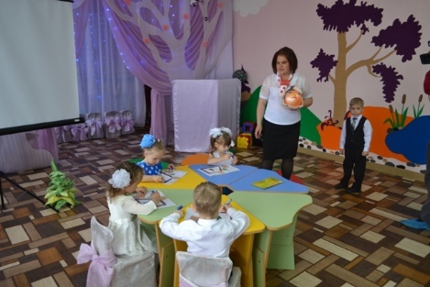
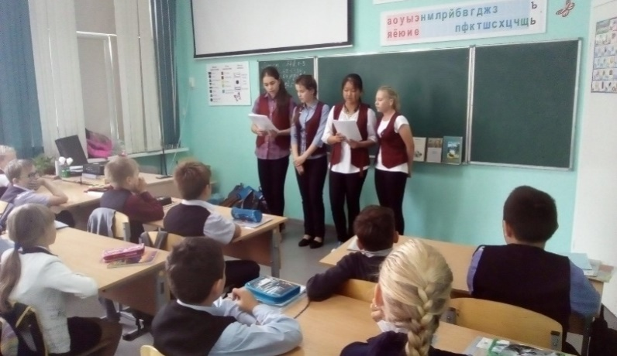
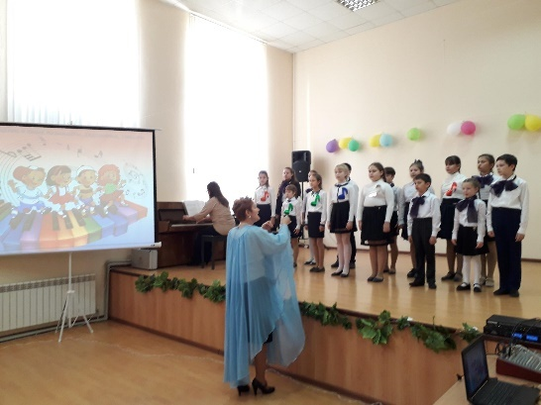
Муниципальная программа «Развитие образования на территории Ершовского муниципального района до 2023 года»
17дошкольных организаций
22 учреждений общего образования
3 учреждения дополнительного образования
В 2019-2020 учебном году всеми формами дошкольного образования охвачено 1597 детей в возрасте от 1,5 до 7 лет, в том числе 241 ребёнок в 17дошкольных группах в общеобразовательных организациях.
На 1 сентября 2020-2021 учебного года в общеобразовательных организациях района обучаются 4141учащихся.
11 классы в 2019-2020 учебном году завершили 152 выпускника, все допущены к экзаменам.
В районе, по итогам 2019-2020 учебного года, 15 медалистов федерального уровня, 5 серебряных медалистов, получивших муниципальные медали.
По дополнительным образовательным программам – 1911 чел. (учреждения дополнительного образования – 912 чел., детские сады – 10 чел., общеобразовательные учреждения – 989 чел.). Охват дополнительным образованием детей в возрасте от 5 до 18 лет составляет 52%.

Slide 26
 | ед.изм | 2019 | 2020 | 2021 | 2022 | 2023
Дошкольное образование
Доля детей в возрасте 1 - 6 лет, получающих дошкольную образовательную услугу и (или) услугу по их содержанию в муниципальных образовательных учреждениях в общей численности детей в возрасте 1 - 6 лет | % | 57,9 | 57,1 | 56,5 | 59 | 61
Доля детей в возрасте 1 - 6 лет, стоящих на учете для определения в муниципальные дошкольные образовательные учреждения, в общей численности детей в возрасте 1 - 6 лет | % | 4,3 | 5,3 | 4,4 | 4,4 | 4,4
Доля муниципальных дошкольных образовательных учреждений, здания которых находятся в аварийном состоянии или требуют капитального ремонта, в общем числе муниципальных дошкольных образовательных учреждений | % | 4,3 | 4,3 | 4,3 | 3 | 3
Общее и дополнительное образование
Доля выпускников муниципальных общеобразовательных учреждений, не получивших аттестат о среднем (полном) образовании, в общей численности выпускников муниципальных общеобразовательных учреждений | % | 0,7 | 1,3 | 0 | 0 | 0
Доля муниципальных общеобразовательных учреждений, соответствующих современным требованиям обучения, в общем количестве муниципальных общеобразовательных учреждений | % | 100 | 100 | 100 | 100 | 100
Доля муниципальных общеобразовательных учреждений, здания которых находятся в аварийном состоянии или требуют капитального ремонта, в общем количестве муниципальных общеобразовательных учреждений | % | 13,6 | 15 | 22,7 | 22,7 | 16
Доля детей первой и второй групп здоровья в общей численности обучающихся в муниципальных общеобразовательных учреждениях | % | 80 | 81 | 82 | 82,5 | 83
Доля обучающихся в муниципальных общеобразовательных учреждениях, занимающихся во вторую (третью) смену, в общей численности обучающихся в муниципальных общеобразовательных учреждениях | % | 12,1 | 11,8 | 11,5 | 10,5 | 9
Расходы бюджета муниципального образования на общее образование в расчете на 1 обучающегося в муниципальных общеобразовательных учреждениях | т.р | 13,4 | 13,4 | 13,4 | 13,4 | 13,4
Доля детей в возрасте 5 - 18 лет, получающих услуги по дополнительному образованию в организациях различной организационно-правовой формы и формы собственности, в общей численности детей данной возрастной группы | % | 36,8 | 41,8 | 47,9 | 52 | 56,1

Slide 27
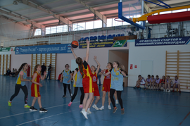
Муниципальная программа: «Развитие физической культуры, спорта и молодежной политики Ершовского муниципального района на 2017-2020годы»
Цели муниципальной программы:
- создание условий, обеспечивающих возможность гражданам систематически заниматься физической культурой и спортом; - создание условий и возможностей для успешной социализации и эффективной самореализации молодежи, развития ее потенциала в интересах Ершовского муниципального района; - создание условий для развития системы патриотического воспитания детей и молодежи;
- создание условий для развития потенциала молодежи.
№ п/п | Наименование программы, наименование показателя | Единица измерения
 |  |  | 2021 год | 2022 год | 2023 год | 2024 год |  | 2025год
1 | 2 | 3 | 4 | 5 | 6 | 8 |  | 9
Муниципальная программа «Развитие физической культуры, спорта и молодежной политики» до 2025 года
1 | Доля населения района, систематически занимающихся физической культурой и спортом, от общей численности населения (ежегодно) | % | 52,6 | 53 | 54 | 55 |  | 57
2 | Доля детей и подростков, занимающихся в учреждениях дополнительного образования детей спортивной направленности района и секциях общеобразовательных организаций района от общего числа детей в возрасте 6-18 лет (ежегодно) | % | 35,7 | 36,2 | 37,8 | 38,6 |  | 39
3 | Доля молодых людей, вовлеченных в мероприятия, реализуемые по различным направлениям работы с молодежью на территории района от общего количества молодежи района (ежегодно) | % | 37,2 | 37,5 | 37,7 | 38,0

Slide 28
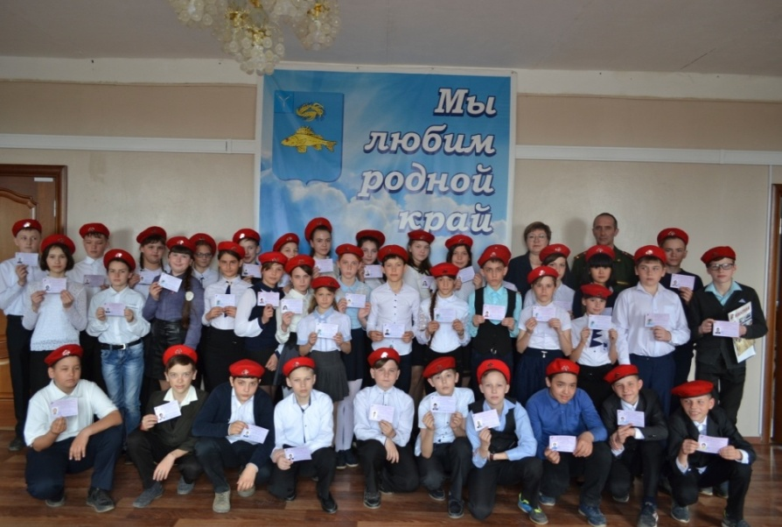
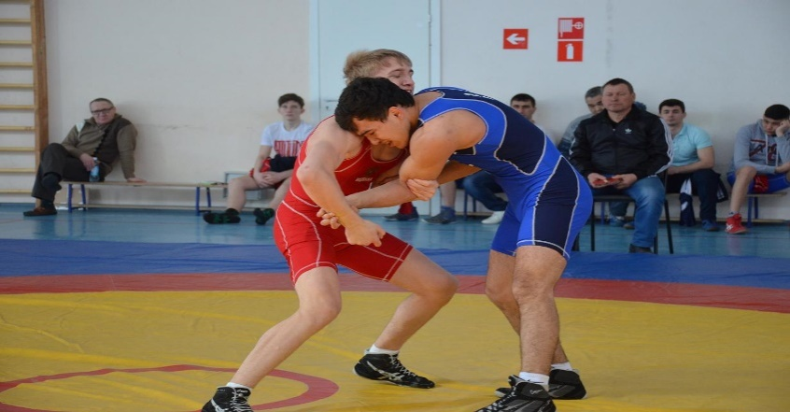
Подпрограмма 1 «Развитие физической культуры и спорта в Ершовском муниципальном районе»
1.1. | Доля населения, регулярно занимающегося физической культурой и спортом | % | 52,6 | 53 | 54 | 55 | 57
1.2. | доля лиц с ограниченными возможностями здоровья и инвалидов, систематически занимающихся физической культурой и спортом | % | 5,2 | 6,5 | 7,6 | 8,7 | 9,0
1.3. | Доля детей и подростков, занимающихся в учреждениях дополнительного образования детей спортивной направленности и секциях общеобразовательных организаций района от общего числа детей в возрасте 6-18 лет (ежегодно) | % | 35,7 | 36,2 | 37,8 | 38,5 | 39
Подпрограмма 2 «Патриотическое воспитание молодежи Ершовского муниципального района»
2.1. | Количество клубов военно-патриотической направленности (ежегодно) | ед. | 2 | 2 | 3 | 3 | 3
2.2. | Количество юношей допризывного возраста, принимающих участие в мероприятиях военно-патриотической направленности | % | 8 | 9 | 10 | 10 | 10
2.3. | Количество молодых людей, принимающих участие в деятельности молодёжных организаций, клубов патриотической и военно-патриотической направленности, школьных музеев и уголков боевой славы (ежегодно) | % | 3 | 5 | 7 | 9 | 9

Slide 29
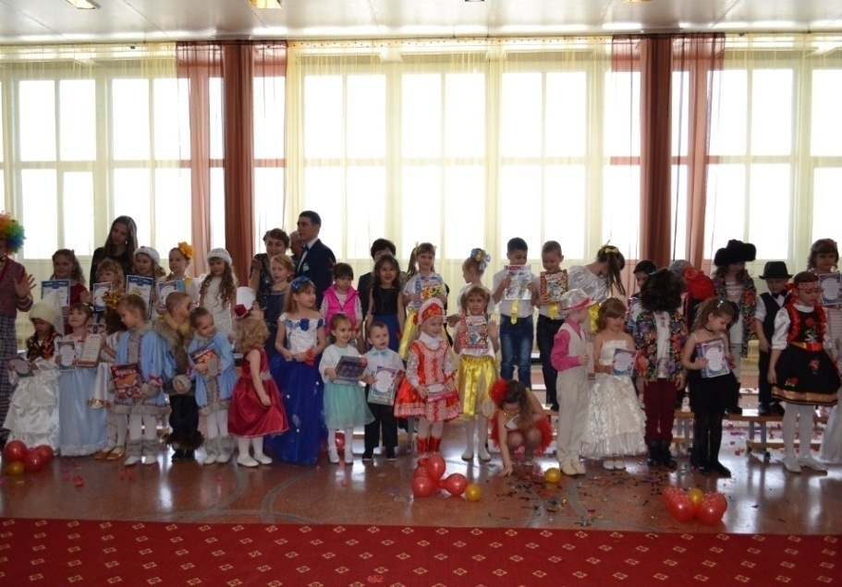
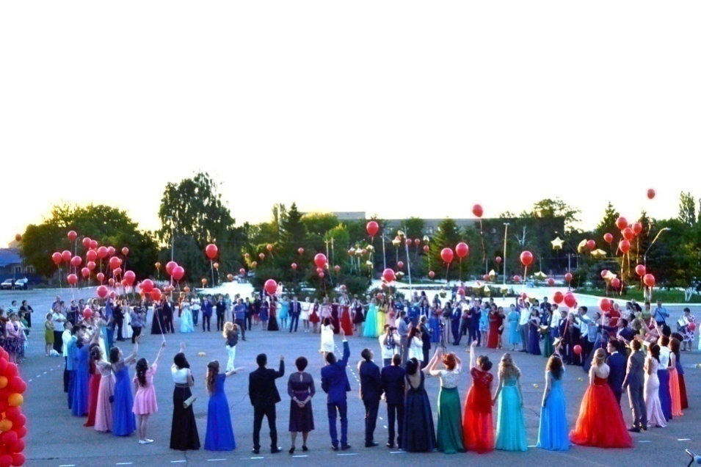
Подпрограмма 3 «Молодежь Ершовского муниципального района»
 | Количество молодых людей, задействованных в молодёжных и детских общественных организациях и объединениях, в общей численности молодёжи района (ежегодное количество) | ед. | 2700 | 2730 | 2770 |  | 2800 | 2800
 | Количество молодых людей, принимающих участие в массовых творческих, спортивных, научных и других мероприятиях, в общей численности молодёжи района (ежегодно) | ед. | 2500 | 2600 | 2700 |  | 2800 | 2800
 | Доля молодых людей, включенных в проекты развития социальной компетентности (ежегодно) | % | 19 | 21 | 22 |  | 23 | 23
Подпрограмма 4 «Развитие туризма в Ершовском муниципальном районе»
 | количество туристов, посетивших Ершовский район в период 2021 - 2025 годы 300 чел. ежегодно; | Ед. | 300 | 300 | 300 |  | 300 | 300
 | количество туристов принявших участие во внутреннем туризме в период 2021– 2025 годы 500 чел. ежегодно | Ед. | 500 | 500 | 500 |  | 500 | 500

Slide 30
Муниципальная программа «Культура Ершовского муниципального района Саратовской области до 2025 года»
Цели муниципальной программы:
-создание условий для равной доступности культурных благ, развития и реализации культурного и духовного потенциала каждой личности;
-поддержание стабильной общественно-политической обстановки,
общественных инициатив и целевых проектов общественных объединений, некоммерческих организаций, направленных на гармонизацию
межнациональных отношений в ЕМР
№ п/п |  | Наименование программы, наименование показателя | Единица измерения |  |  |  | Значение показателей
 |  |  |  |  |  |  | 2021 |  |  | 2022 |  | 2023 |  | 2024 | 2025
1 |  | 2 | 3 |  |  |  | 4 |  |  | 5 |  | 6 |  | 7 | 8
Культура Ершовского муниципального района Саратовской области до 2025 года
 |  | Среднее число мероприятий на 1 учреждение культурно-досугового типа | ед. |  |  |  | 285 |  | 290 |  | 295 |  | 300 | 305
 |  | Доля отремонтированных учреждений культуры от общего числа учреждений культуры района | % |  |  |  | 8,4 |  | 9,6 |  | 10,8 |  | 13,3 | 14,5
 |  | Размещение в средствах массовой информации, на официальном сайте администрации Ершовского муниципального района в сети «Интернет» материалов о профилактике экстремизма и гармонизации межнациональных отношений в районе | ед. |  |  |  | 15 |  | 20 |  | 25 |  | 30 | 35

Slide 31
Подпрограмма 1 «Развитие культуры Ершовского муниципального района Саратовской области»
 |  | Число посещений общедоступных библиотек на 1000 населения |  |  |  | чел. |  |  | 5395,7 |  | 5396,1 |  | 5396,3 | 5396,7 | 5397,9
 |  | Число посещений учреждений культуры на 1000 населения |  |  |  | чел. |  |  | 27,571 |  | 27,621 |  | 27,671 | 27,721 | 27,721
 |  | Число новых поступлений в библиотечные фонды на 1000 населения |  |  |  | шт. |  |  | 0,1 |  | 0,1 |  | 0,1 | 0,1 | 0,1
 |  | Число коллективов, имеющих звание «народный самодеятельный коллектив» |  |  |  | ед. |  |  | 8 |  | 8 |  | 8 | 8 | 9
 |  | Книгообеспеченность одного пользователя |  |  |  | экз. |  |  | 10,7 |  | 10,7 |  | 10,7 | 10,7 | 10,7
 |  | Число клубных формирований |  |  |  | ед. |  |  | 284 |  | 286 |  | 288 | 290 | 292
 |  | Количество участников в мероприятиях национально-культурной направленности |  |  |  | чел. |  |  | 200 |  | 230 |  | 250 | 270 | 300
 |  | Обеспеченность учреждений культуры необходимым оборудованием для осуществления уставной деятельности |  |  |  | % |  |  | 35 |  | 38 |  | 41 | 43 | 48
Подпрограмма 2 «Гармонизация межнациональных и межконфессиональных отношений в Ершовском муниципальном районе»
 |  | Увеличение массовых мероприятий, направленных на гармонизацию межнациональных отношений в Ершовском муниципальном районе |  |  |  | ед. |  |  | 5 | 6 |  | 7 | 8 | 9
 |  | Расширение числа участников мероприятий проводимых в рамках Программы |  |  |  | чел. |  |  | 200 | 230 |  | 250 | 270 | 300
 |  | Размещение в средствах массовой информации, на официальном сайте администрации Ершовского муниципального района в сети «Интернет» материалов о профилактике экстремизма и гармонизации межнациональных отношений в Ершовском муниципальном районе |  |  |  | ед. |  |  | 15 | 20 |  | 25 | 30 | 33

Slide 32
Муниципальная программа «Развитие транспортной системы Ершовского муниципального района»
Цель программы: Комплексное развитие транспортной инфраструктуры и обеспечения безопасности дорожного движения, ремонта и содержания автомобильных дорог на территории Ершовского муниципального района.
№ п/п | Наименование программы, наименование показателя | Единица измерения | Значение показателей*
 |  |  | 2021год | 2022год | 2023 год | 2024 год | 2025 год
1 | Строительство дорожного полотна с твердым покрытием до сел Ершовского муниципального района | м/п | 0,6 | 0,6 | 0,6 | 0,6 | 0,6
2 | Повышение транспортной доступности до сел Ершовского района и технического уровня транспортной инфраструктуры | % | 50 | 50 | 50 | 50 | 50
3 | Улучшение технического состояния дорожной сети Ершовского муниципального района и ее обустройство. | % | 35 | 35 | 35 | 30 | 30
4 | Техническая инвентаризация автомобильных дорог к населенным пунктам, расположенных на территории Ершовского муниципального района | % | 35 | 35 | 35 | 30 | 30
5 | Паспортизация дорог местного значения общего пользования в границах населенных пунктов муниципального района. | км | 13,0 | 20,0 | 50,0 | 70,0 | 80,0
6 | - Зимнее содержание автомобильных дорог в границах муниципальных образований Ершовского района; | км | 423,3 | 423,3 | 423,3 | 423,3 | 423,3
7 | - Ямочный ремонт дорожного покрытия автомобильных дорог в границах муниципальных образований Ершовского района. | % | 100 | 100 | 100 | 100 | 100
8 | Сокращение числа дорожно-транспортных происшествий, связанных с дорожными условиями. | % | 50 | 65 | 70 | 75 | 75
9 | Сокращение количества пострадавших в дорожно-транспортных происшествиях к концу 2020 года | % | 50 | 65 | 70 | 75 | 75

Slide 33
Муниципальная программа «Развитие муниципального управления Ершовского муниципального района до 2025года»
Цель программы: Повышение качества и эффективности административно-управленческих процессов, повышение уровня удовлетворенности населения предоставляемыми муниципальными услугами, содействие созданию комфортных условий проживания во всех населенных пунктах, содействие органам местного самоуправления поселений в реализации полномочий, определенных законодательством; Создание условий для развития и совершенствования муниципальной службы в органах местного самоуправления Ершовского муниципального района; Создание эффективной системы подготовки, переподготовки и повышения квалификации кадров для работы в органах местного самоуправления Ершовского муниципального района.
Наименование программы, наименование показателя | Ед. изм-я | Значение показателей
 |  | 2020 | 2021 | 2022 | 2023 | 2024
Подпрограмма 1 «Развитие местного самоуправления Ершовского муниципального района.»
Степень укомплектованности органов местного самоуправления материально-техническими средствами для решения вопросов местного значения; | % | 55 | 56 | 57 | 58 | 59
Степень эффективной деятельности органов местного самоуправления. | % | 55 | 56 | 57 | 58 | 59
Подпрограмма 2 «Развитие муниципальной службы в Ершовском муниципальном районе»
Количество муниципальных служащих, прошедших обучение, повышение квалификации, переподготовку | Кол-во | 11 | 24 | 21 | 21 | 21
Доля муниципальных служащих, прошедших обучение, повышение квалификации, переподготовку, от общего количества муниципальных служащих | % | 9 | 33 | 29 | 29 | 29
Количество аттестованных муниципальных служащих | Кол-во | 8 | 27 | 15 | 12 | 28
Доля аттестованных муниципальных служащих от общего количества муниципальных служащих, подлежащих аттестации | % | 100 | 100 | 100 | 100 | 100
Количество проведенных обучающих семинаров по вопросам правовой и кадровой работы | Кол-во | 4 | 4 | 4 | 4 | 4
Доля принятых на территории района и соответствующих в полном объеме действующему законодательству правовых актов в сфере муниципальной службы от общего числа требуемых в соответствии с законодательством о муниципальной службе | % | 100 | 100 | 100 | 100 | 100

Slide 34
Муниципальная программа «Повышение энергоэффективности и энергосбережения Ершовского муниципального района до 2025 года»
Цель программы: Обеспечение рационального использования топливно-энергетических ресурсов и снижение энергоемкости муниципального продукта Ершовского муниципального района
Основные задачи программы
Снижение объемов потребления топливно-энергетических ресурсов при сохранении устойчивости функционирования учреждения.
- Снижение финансовых затрат на оплату потребления ресурсов.
- Сокращение потерь топливно-энергетических ресурсов.
- Снижение финансовой нагрузки на районный бюджет.
Наименование целевого показателя | 2019 год отчет | 2020год оценка | 2021год | 2022год | 2023год
 |  |  | прогноз
Ускорение перехода коммунального комплекса и объектов бюджетной сферы на энергоэффективные технологии, шт. | 6 | 6 | 5 | 4 | 4
Обеспечение годовой экономии, т.у.т | 2.3 | 3.9 | 4.2 | 4.5 | 4.5

Slide 35
Муниципальная программа «Улучшение условий и охраны труда на рабочих местах в Ершовском муниципальном районе на 2021-2025годы»
Цель программы: Соблюдение требований законодательства по охране труда в Ершовском муниципальном районе
№ п/п | Наименование программы, наименование показателя | Единица измерения | Значение показателей эффективности
 |  |  | отчетный год (базовый) | 2021 год | 2022 год | 2023 год | 2024 год | 2025 год
1 | 2 | 3 | 4 | 5 | 6 | 7 | 8
1. | Доля рабочих мест, на которых проведена специальная оценка условий труда, в общем количестве рабочих мест, подлежащих специальной оценке условий труда | % | 100 | 100 | 100 | 100 | 100 | 100
2. | Доля работников, прошедших обучение по охране труда в специализированных организациях, к планируемой их численности в отчетном периоде | % | 100 | 100 | 100 | 100 | 100 | 100
3. | Доля работников, прошедших медицинское освидетельствование (диспансеризацию) в общей численности работников, подлежащих обязательным периодическим медицинским осмотрам (диспансеризации) в отчетном периоде | % | 100 | 100 | 100 | 100 | 100 | 100

Slide 36
Муниципальная программа «Профилактика правонарушений и терроризма, противодействие незаконному обороту наркотических средств Ершовского муниципального района до 2025 года»
Цель программы: - Снижение уровня незаконного потребления наркотиков жителями района, а также количества преступлений, связанных с незаконным оборотом наркотических средств и психотропных веществ;
совершенствование системы профилактики правонарушений с целью укрепления правопорядка и обеспечения общественной безопасности граждан;
- снижение уровня преступности
№ п/п | Наименование программы, наименование показателя | Единица измерения | Значение показателей*
 |  |  | 2021 год | 2022 год | 2023 год | 2024 год | 2025 год
1 | 2 | 3 | 4 | 5 | 6 | 7 | 8
 | площадь ежегодно выявленных и уничтоженных очагов произрастания дикорастущей конопли; | кв.м. | 800 | 875 | 950 | 1000 | 1200
 | общее число лиц, охваченных профилактическими мероприятиями; | чел. | 4915 | 4956 | 5020 | 5235 | 5315
 | число лиц, ежегодно привлеченных к административной ответственности за правонарушения, связанные с незаконным оборотом наркотиков; | чел. | 120 | 135 | 158 | 172 | 180
 | Количество участников «Добровольной народной дружины» | чел. | 94 | 97 | 100 | 115 | 120
 | Охват учащихся внеурочной и каникулярной занятости | % | 75 | 77 | 83 | 95 | 100

Slide 37
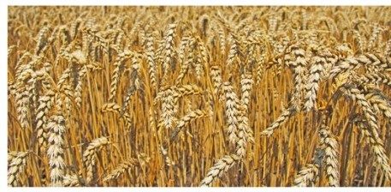
Муниципальная программа «Развитие сельского хозяйства и регулирование рынков сельскохозяйственной продукции, сырья и продовольствия Ершовского муниципального района»
Цель программы:
-обеспечение роста объемов производства основных видов продукции АПК района; -повышение конкурентоспособности производимой в районе продукции АПК на основе инновационного развития приоритетных подотраслей сельского хозяйства; - повышение финансовой устойчивости товаропроизводителей АПК; -обеспечение устойчивого социально-экономического развития сельских территорий и создание достойных условий жизни для сельского населения; -обеспечение сохранения и воспроизводства окружающей среды, повышение эффективности использования природных ресурсов.
Показатель/Индикатор | Единицы измерения | Значения целевых индикаторов
 |  | 2021 | 2022 | 2023 | 2024 | 2025
Прогноз развития агропромышленного комплекса на 2021-2025 годы
Индекс производства продукции сельского хозяйства в хозяйствах всех категорий (в сопоставимых ценах) | процентов к предыдущему году | 101,6 | 105,8 | 106 | 103,1 | 103,4
Индекс производства продукции растениеводства в хозяйствах всех категорий (в сопоставимых ценах) | процентов к предыдущему году | 102 | 108 | 108 | 104 | 104
Индекс производства продукции животноводства в хозяйствах всех категорий (в сопоставимых ценах) | процентов к предыдущему году | 101 | 101 | 101 | 101 | 102
Объем инвестиций в основной капитал в сельскохозяйственном производстве | млн.рублей | 180 | 207 | 238 | 273 | 315
Рентабельность сельскохозяйственных организаций (с учетом субсидий) | процентов | 40 | 42 | 45 | 50 | 52
Среднемесячная заработная плата в сельскохозяйственных организациях | рублей | 31200 | 33495 | 35169 | 37983 | 38500

Slide 38
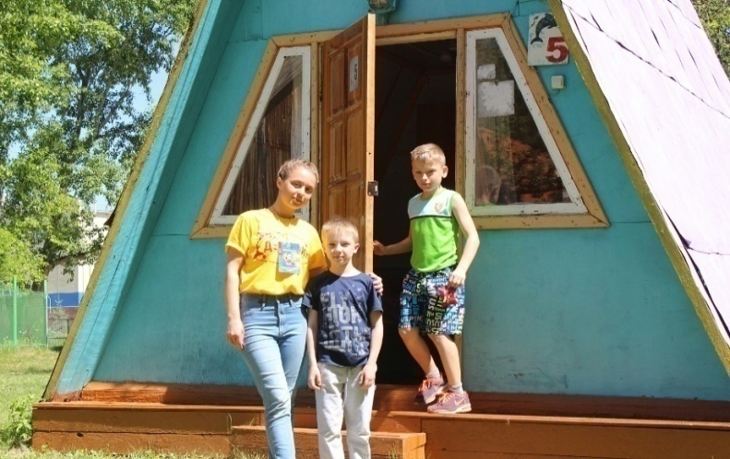
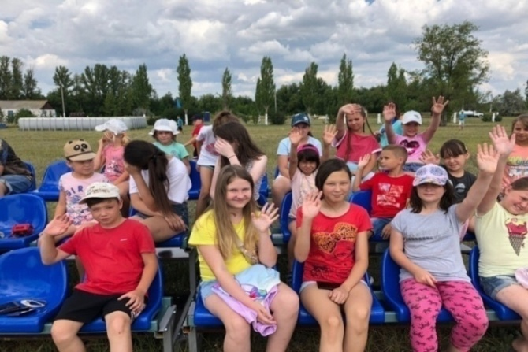
Муниципальная программа: «Социальная поддержка и социальное обслуживание граждан Ершовского муниципального района до 2025 года»
Цель программы: - повышение качества жизни отдельных категорий граждан ЕМР;
-создание условий для отдыха и оздоровление детей
№ п/п | Наименование программы, наименование показателя | Единица измерения | Значение показателей
 |  |  | 2021 год | 2022 год | 2023 год | 2024 год | 2025 год
1 | 2 | 3 | 4 | 5 | 6 | 7 | 8
 | Подпрограмма 1:Организация отдыха и оздоровление детей и подростков в Ершовском муниципальном районе
 | Количество детей и подростков, оздоровленных в загородных оздоровительных учреждениях и в лагерях с дневным пребыванием на базе образовательных организаций района (от общего количества обучающихся). | % | 36% | 38% | 40% | 42% | 44%
Подпрограмма 2 «Социальная поддержка граждан»
 | Количество граждан получивших ежемесячные доплаты к трудовой пенсии лицам, замещавшим выборные муниципальные должности и должности муниципальной службы в органах местного самоуправления Ершовского муниципального района; | количество | 24 | 25 | 26 | 27 | 29

Slide 39
подпрограмма 3. «Социальное обеспечение и иные выплаты населению»
 | Количество граждан получивших ежемесячные денежные выплаты на оплату жилого помещения и коммунальных услуг гражданам, перешедшим на пенсию из числа медицинских и фармацевтических работников муниципальных учреждений здравоохранения, проживающим в сельской местности Ершовского муниципального района. | количество | 49 | 55 | 60 | 64 | 66
 | Количество граждан получивших субсидию на оплату жилья и коммунальных услуг | количество | 1080 | 1085 | 1080 | 1095 | 1100
подпрограмма 4.«Повышение оплаты труда некоторых категорий работников муниципальных учреждений»
 | количество работников муниципальных учреждений (за исключением органов местного самоуправления), занятых на полную ставку, заработная плата которых за полную отработку за месяц нормы рабочего времени и выполнения нормы труда (трудовых обязанностей) ниже минимального размера оплаты труда | человек | 0 | 0 | 0 | 0 |  | 0

Slide 40
Муниципальная программа «Информационное общество Ершовского муниципального района на 2021– 2025 годы»
получение гражданами и организациями преимуществ от применения информационных и телекоммуникационных технологий; обеспечение информационной открытости органов местного самоуправления Ершовского муниципального района.
Цели муниципальной программы:
Целевые показатели муниципальной программы (индикаторы) | Ед. изм. | Прогноз конечных результатов, характеризующих эффективность реализации мероприятий Программы
 |  | 2021 год | 2022 год | 2023 год |  | 2024 год | 2025 год
Программа «Информационное общество Ершовского муниципального района на 2021 – 2025 года»
1.Доля предоставленных му­ниципальных услуг органами местного самоуправления Ершовского муниципального района, в электронном виде, в том числе на базе МФЦ от общего количества муници­пальных услуг, предостав­ляемых органами местного самоуправления Ершовского муниципального района, не менее 45 процентов | % | 25 | 30 | 35 |  | 40 | 45
2.Доля перевода ПЭВМ на отечественные операционные системы | % | 30 | 40 | 50 |  | 60 | 70
3.Повышение информированности граждан о деятельности органов местного самоуправления Ершовского муниципального района не менее, чем на 50 процентов | % | 20 | 25 | 35 |  | 40 | 50
4.Увеличение объемов материалов на сайте администрации Ершовского муниципального района, освещающих значимую тематику, не менее чем на 35 процентов | % | 15 | 20 | 25 |  | 30 | 35
Подпрограмма 2 «Информационное партнерство органов местного самоуправления со средствами массовой информации»
1. Повышение информированности граждан о деятельности органов местного самоуправления Ершовского муниципального района не менее чем на 50 процентов | % | 20 | 25 | 30 | 40 |  | 50
2. Увеличение объемов материалов в СМИ и на сайте администраций Ершовского муниципального района, освещающих значимую тематику, не менее чем на 35 процентов | % | 15 | 20 | 25 | 30 |  | 35

Slide 41
Муниципальная программа «Защита населения и территорий от чрезвычайных ситуаций, обеспечение пожарной безопасности муниципального образования до 2025 года»
Цели программы:
- обеспечение необходимых условий для предотвращения гибели и травмирования людей при чрезвычайных ситуациях, защите природной среды в зоне чрезвычайных ситуаций;
- предупреждение чрезвычайных ситуаций и повышение устойчивости функционирования организаций, а также объектов социального назначения в чрезвычайных ситуациях;
- обеспечение готовности к действиям органов управления, сил и средств, предназначенных и выделяемых для предупреждения ликвидации чрезвычайных ситуаций;
- сбор, обработка, обмен и выдача информации в области защиты населения и территорий от чрезвычайных ситуаций.
- обеспечение пожарной безопасности.
№ п/п | Наименование программы, наименование показателя | Единица измерения | Значение показателей
 |  |  | 2021 год | 2022 год | 2023 год | 2024 год | 2025 год
1 | 2 | 3 | 4 | 5 | 6 | 7 | 8
«Защита населения и территорий от чрезвычайных ситуаций, обеспечение пожарной безопасности Ершовского муниципального района до 2025 года»
1 | увеличение охвата населения, обученного в области защиты от чрезвычайных ситуаций природного и техногенного характера | % | 25 | 30 | 40 | 45 | 55
2 | усовершенствование деятельности ЕДДС | % | 10 | 15 | 20 | 30 | 40
3 | увеличение обученного состава, выполняющие обязанности в области ГО Ершовского муниципального района – до 2025 года | % | 20 | 35 | 45 | 60 | 95
4 | уменьшение территорий населенных пунктов, подтапливаемых в период половодья | % | 20 | 25 | 35 | 50 | 70
5 | снижение рисков производственных аварий, катастроф | % | 20 | 30 | 40 | 45 | 50
6 | улучшение готовности реагирования сил и средств к осуществлению мероприятий по ликвидации возможных или возникших чрезвычайных ситуаций | % | 30 | 40 | 55 | 70 | 95

Slide 42
Подпрограмма 2 «Обеспечение пожарной безопасности на территории муниципального образования г. Ершов»
увеличение охвата населения, обученного в области защиты от чрезвычайных ситуаций природного и техногенного характера | % | 25 | 30 | 40 | 45 | 55
снижение рисков пожаров на производстве | % | 10 | 15 | 20 | 30 | 40
улучшение готовности реагирования сил и средств к осуществлению мероприятий по ликвидации возможных или возникших чрезвычайных ситуаций | % | 20 | 35 | 45 | 60 | 95
увеличение охвата населения, обученного в области обеспечения пожарной безопасности | % | 25 | 30 | 40 | 45 | 55
обеспеченность населения противопожарной агитацией (памятки, плакаты) | % | 5 | 7 | 10 | 20 | 30

Slide 43
Муниципальная программа «Защита прав потребителей в Ершовском муниципальном районе на 2021 – 2025 годы»
№ п/п | Наименование мероприятия | Срок испол-нения (годы) | Ожидаемые результаты
1. 1.1 1.2 1.3 1.4 | Работа с письмами и обращениями граждан. Изучение характера и сути обращения. Консультация потребителей, разъяснение их прав в соответствии с ГК РФ, Законом РФ «О защите прав потребителей» и другими нормативными документами, необходимыми для рассмотрения обращения. Изучение нормативных актов и документов, необходимых для разрешения обращения. Анализ информации для возможности разрешения жалобы потребителя во внесудебном порядке. Помощь в составлении претензии. Оказание консультативной помощи потребителям с подготовкой, при необходимости, писем, претензий, исков, ходатайств. | 2021-2025 | Укрепление системы защиты прав потребителей
2. 2.1 2.2 | Судебная защита потребителей. Оказание консультативно-правовой помощи в составлении (написании) искового заявления с разъяснениями по порядку его подачи в суды общей юрисдикции. Изучение нормативно-правовой базы, необходимой для оказания помощи в составлении (написании) искового заявления в суды общей юрисдикции. | 2021-2025 | Укрепление системы защиты прав потребителей
3. 3.1 | Взаимодействие работы администрации в области защиты прав потребителей. Взаимодействие администрации Ершовского муниципального района с Восточным территориальным отделом Управления Федеральной службы по надзору в сфере защиты прав потребителей и благополучия человека по Саратовской области | 2021-2025 | Совершенствование системы защиты прав потребителей
4. 4.1 | Подготовка и размещение информационных материалов, направлены на просвещение граждан по вопросам потребительского законодательства. Обеспечение размещения в информационно-телекоммуникационной сети «Интернет» на официальном сайте администрации Ершовского муниципального района. | 2021-2025 | Повышение уровня информированности населения

Slide 44
Муниципальная программа «Профилактика терроризма и экстремизма, а также минимизации и ликвидации последствий проявлений терроризма, экстремизма на территории Ершовского муниципального района до 2025 года»
№ | Наименование показателя | Единица измерения | Значение показателей
 |  |  | 2021 | 2022 | 2023 | 2024 | 2025
«Профилактика терроризма и экстремизма в Ершовском муниципальном районе Саратовской области»
1. | Доля жителей Ершовского муниципального района Саратовской области, охваченных мероприятиями информационного характера о принимаемых мерах антитеррористического характера и правилах поведения в случае угрозы возникновения террористического акта | % | 70 | 75 | 80 | 85 | 85
2 | Размещение информации в СМИ о реализации мероприятий способствующих воспитанию толерантности и профилактике терроризма и экстремизма | шт | 2 | 3 | 3 | 3 | 3
3 | Изготовление агитационного и информационного материала в целях профилактики терроризма и экстремизма на территории Ершовского муниципального района Саратовской области | шт | 1 | 1 | 1 | 1 | 1

Slide 45
Муниципальная программа «Укрепление общественного здоровья на территории Ершовского муниципального района на 2020-2024годы
Целью муниципальной программы является снижение смертности населения района от основных причин, в том числе среди трудоспособного населения, улучшение демографических показателей до значений среднеобластного уровня.
Основная задача — воспитание ответственного отношения к своему здоровью, повышение уровня информированности населения о факторах риска развития заболеваний, профилактических мероприятиях, направленных на сохранение здоровья, раннюю диагностику заболеваний, приверженность к лечению, а также регулярное обследование в рамках диспансеризации и профилактических медицинских осмотров
Муниципальная программа предусматривает мероприятия, направленные на укрепление общественного здоровья путём пропаганды здорового образа жизни, отказа от вредных привычек, ответственного отношения к своему здоровью, своевременного обращения в медицинские организации с профилактической целью для прохождения диспансеризации и профилактического медицинского осмотра, раннего выявления факторов риска хронических неинфекционных заболеваний и их коррекции.
Информирование о факторах риска хронических неинфекционных заболеваний и создание мотивации к ведению здорового образа жизни осуществляется на популяционном, групповом и индивидуальном уровнях

Slide 46
Муниципальная программа «Обеспечения населения доступным жильем и развитие жилищно-коммунальной инфраструктуры ЕМР
Цель программы: Обеспечение жильем молодых семей Задачи: - удовлетворение потребностей молодых семей, нуждающихся в улучшении жилищных условий в доступном и комфортном жилье; -нормативное, правовое и методологическое обеспечение мероприятий по улучшению жилищных условий молодых семей, - разработка и внедрение финансовых и организационных механизмов оказания поддержки молодым семьям, нуждающимся в улучшении жилищных условий.
№ п/п | Наименование программы, наименование показателя | Единица измерения | Значение показателей*
 |  |  | 2021 | 2022 | 2023 | 2024
1 | 2 | 3 | 4 | 5 | 6 | 7
«Обеспечение жильем молодых семей»
1 | Обеспечить материальной поддержкой молодые семьи нуждающихся в улучшении жилищных условий | семей | 2 | 2 | 2 | 2

Slide 47
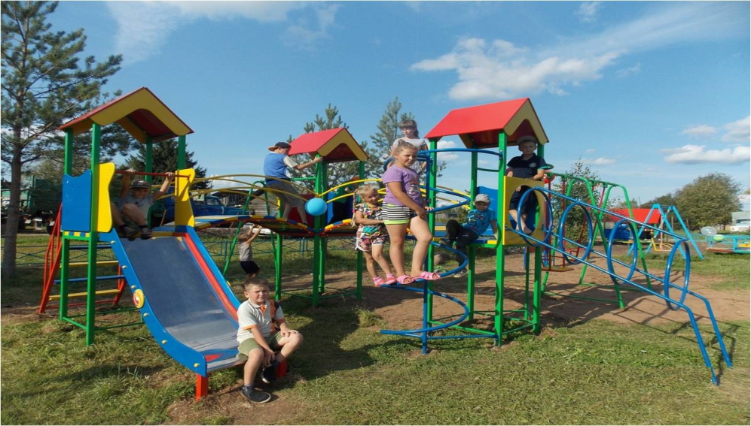
Муниципальная программа «Комплексное развитие сельских территорий Ершовского муниципального района на 2020-2025 годы»
Основные цели программы – повышение качества и уровня жизни населения сельских территорий, в том числе за счет поддержания и развития всех систем жизнеобеспечения и создания комфортных условий проживания. Ожидаемые результаты реализации программы: Благоустройство сельских территорий: установка детских игровых площадок в сельских поселениях

Slide 48
Межбюджетные трансферты представляемые из бюджета Ершовского муниципального района Саратовской области в бюджеты муниципальных образований на 2021 год и на плановый период 2022 и 2023 годов
№ п/п | Наименования муниципальных районов и городских округов области | 2021год |  |  | 2022 год |  |  | 2023 год
 |  | всего | в том числе на: |  | всего | в том числе на: |  | всего | в том числе на:
 |  |  | Субвенции на исполнение государственных полномочий по расчету и предоставлению дотаций на выравнивание бюджетной обеспеченности поселений | Межбюджетные трансферты, передаваемые бюджетам сельских поселений из бюджета муниципального района на осуществление части полномочий по решению вопросов местного значения в соответствии с заключенными соглашениями по дорожной деятельности |  | Субвенции на исполнение государственных полномочий по расчету и предоставлению дотаций на выравнивание бюджетной обеспеченности поселений | Межбюджетные трансферты, передаваемые бюджетам сельских поселений из бюджета муниципального района на осуществление части полномочий по решению вопросов местного значения в соответствии с заключенными соглашениями по дорожной деятельности |  | Субвенции на исполнение государственных полномочий по расчету и предоставлению дотаций на выравнивание бюджетной обеспеченности поселений | Межбюджетные трансферты, передаваемые бюджетам сельских поселений из бюджета муниципального района на осуществление части полномочий по решению вопросов местного значения в соответствии с заключенными соглашениями по дорожной деятельности
1 | 2 | 3 | 4 | 5 | 7 | 8 | 9 | 11 | 12 | 13
1 | Антоновское | 794,2 | 55,8 | 738,4 | 851,5 | 57,5 | 794,0 | 853,0 | 59,0 | 794,0
2 | .Декабристское | 1705,2 | 95,6 | 1609,6 | 1829,3 | 98,6 | 1730,7 | 1831,7 | 101,0 | 1730,7
3 | .Марьевское | 665,9 | 44,4 | 621,5 | 714,1 | 45,8/ | 668,3 | 715,2 | 46,9 | 668,3
4 | .Миусское | 1104,7 | 63,5 | 1041,2 | 1185,0 | 65,5 | 1119,5 | 1186,6 | 67,1 | 1119,5
5 | .Новокраснянское | 1045,7 | 89,5 | 956,2 | 1120,4 | 92,3 | 1028,1 | 1122,6 | 94,5 | 1028,1
6 | Новорепинское | 3214,3 | 149,2 | 3065,1 | 3449,6 | 153,9 | 3295,7 | 3453,3 | 157,6 | 3295,7
7 | Новосельское | 2672,9 | 160,2 | 2512,7 | 2866,9 | 165,2 | 2701,7 | 2870,9 | 169,2 | 2701,7
8 | .Перекопновское | 2325,2 | 99,4 | 2225,8 | 2495,7 | 102,4 | 2393,3 | 2498,2 | 104,9 | 2393,3
9 | г. Ершов | 1095,4 | 1095,4 |  | 1129,5 | 1129,5 |  | 1157,1 | 1157,1
 | Итого: | 13865,9 | 1853,0 | 12770,5 | 14860,8 | 1910,7 | 13731,3 | 14888,4 | 1957,3 | 13731,3

Slide 49
Сведения об объеме муниципального долга Ершовского муниципального района
Вид долгового обязательcтва | 2019 | 2020 | 2021 | 2022 | 2023
Объем долга муниципального образования субъекта РФ | 28998,4 | 31398,4 | 21151,1 | 10000,0 | -
Долговые обязательства по видам:
– Бюджетные кредиты, привлеченные от других бюджетов бюджетной системы Российской Федерации | 28998,4 | 31398,4 | 21151,1 | 10000,0 | -
– Кредиты, полученные от кредитных организаций | - | - | - | - | -
– Ценные бумаги | - | - | - | - | -
– Муниципальные гарантии | - | - | - | - | -
– Иные долговые обязательства | - | - | - | - | -

Slide 50
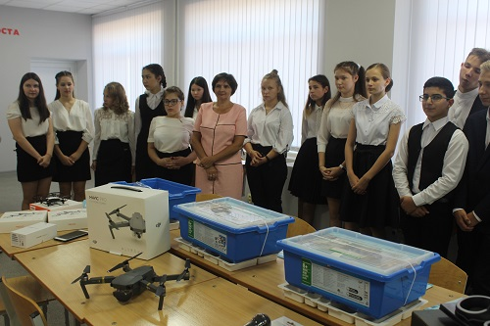
Социально-значимые проекты, планируемые к реализации в Ершовском муниципальном районе Саратовской области
В 2021 году в рамках реализации регионального проекта «Успех каждого ребенка» национального проекта «Образование» будет отремонтирован спортзал в МОУ "Средняя общеобразовательная школа с.Моховое Ершовского района Саратовской области"- 1356,1 тыс. руб.
В рамках федерального проекта «Современная школа» национального проекта «Образование» будут открыты на базе МОУ "Средняя общеобразовательная школа N1 г.Ершова Саратовской области" и МОУ "Средняя общеобразовательная школа с.Перекопное Ершовского района Саратовской области"Центры цифрового и гуманитарного профилей «Точка роста» 9469,1тыс. руб.

Slide 51
Разработчиком информационно-аналитического материала «Открытый бюджет для граждан - бюджет Ершовского муниципального района Саратовской области на 2021 год и на плановый период 2022 и 2023 годов» является финансовое управление администрации Ершовского муниципального района
Контактная информация для граждан:
413100, Саратовская область, г. Ершов, ул. Интернациональная, д. 7
Факс (845-64) 5-26-37, E-mail: fu_ershov@mail.ru
График работы с 8-00 до 17-00.
Тел. 5-26-26 (106) Председатель комитета по финансовым вопросам, начальник финансового управления администрации ЕМР – Рыбалкина Татьяна Михайловна

